Slide 1
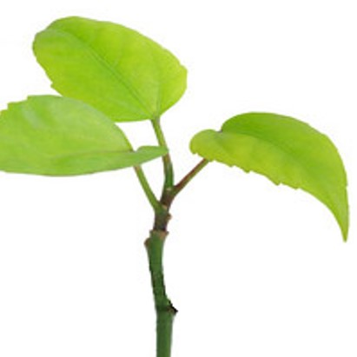
Présentation de la charte et du plan de management d’un projet
Hiver 2018 – travail de session – GAE 708
Université de Sherbrooke
4 000 ARBRES POUR CÉLÉBRER 40 ANS
DE PROJETS EN CONSERVATION
Par : Benoît Putallaz, Marie-Pier Richard et Vincent le Falher

Slide 2

PLAN DE LA PRÉSENTATION
Mise en contexte
Objectifs du projet
Organisation du projet
Suivi du projet
La suite du projet…

Slide 3
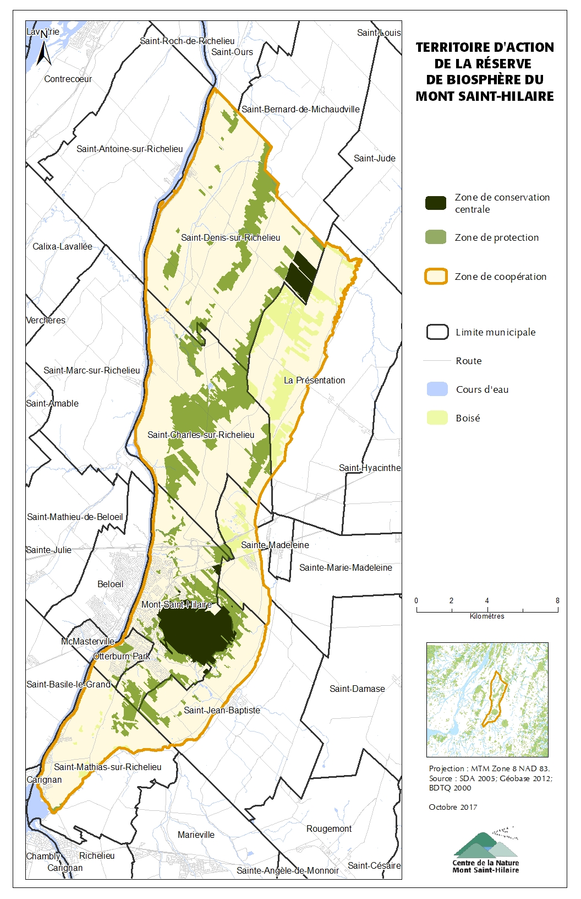
MISE EN CONTEXTE – Centre de la Nature
Conservation des milieux naturels
Protection et gestion de milieux naturels
Aménagement et restauration de milieux naturels
Sensibilisation et engagement des citoyens
Réserve de biosphère du mont Saint-Hilaire
Reconnaissance de l’UNESCO
Conservation, développement durable et développement des capacités
40 ans cette année!

Slide 4
APERÇU DU PROJET - BUT
Pour souligner le 40e anniversaire de la Réserve de biosphère et les succès en conservation (protection de 400ha de milieux naturels)
Le Centre de la Nature s’offre un cadeau…
…. La plantation de 4 000 arbres sur le territoire

Slide 5
APERÇU DU PROJET - OBJECTIFS
Planter 4 000 arbres sur le territoire de 4 municipalité de la RB
Améliorer la connectivité des milieux naturels
Améliorer la qualité de vie des citoyens
Réduire les ilots de chaleur
Engager les citoyens à la plantation de ces arbres
Faire connaître la Réserve de biosphère et susciter un sentiment d’appartenance et de fierté

Slide 6
ORGANISATION DU PROJET
Équipe de projet
Rôle et responsabilités
Parties prenantes et exigences
SDP
GANTT
approvisionnements

Slide 7
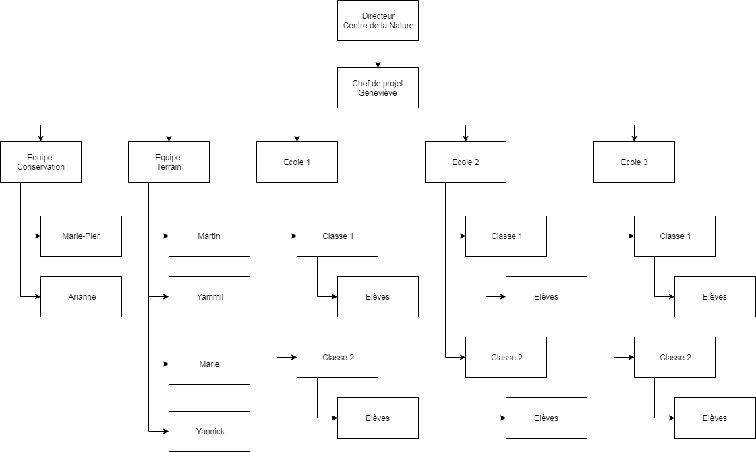
ORGANISATION DU PROJET – Équipe de projet
organigramme
Notes:
L’équipe de projet est constituée de la façon suivante :
Responsable du projet
Geneviève, responsable de la conservation et des communications
Équipe de conservation
Ariane, professionnelle en conservation
Marie-Pier, professionnelle en conservation
Équipe terrain
Marie, chargée de planification des aménagements en milieu naturel
Martin, préposé à la maintenance et construction
Yammil, préposé à la maintenance et construction
Yannick, préposé à la maintenance et construction
Bénévoles
150 élèves de 6 à 8 classe de 3 à 4 écoles de la région

Slide 8
ORGANISATION DU PROJET – Rôles et responsabilités
Responsable du projet (Geneviève)
Assure la bonne exécution des activités du projet
Équipe de conservation
Responsable des ateliers avec les écoles
Géoréférencement des arbres
Suivi du taux de survie
Équipe terrain
Préparation du terrain et plantations
Encadrement des activités bénévoles
Écoles/ élèves
fournisseurs
Notes:
Responsable du projet (Geneviève)
assure la bonne exécution des activités du projet, des délais, des suivis, du respect des dépenses, des gestions de problèmes, du suivi de la commande des arbres et la gestion des fournisseurs et de toutes les parties prenantes ainsi que toute la documentation respective.
Équipe de conservation est responsable des ateliers avec les écoles. Elle est également responsable de géoréférencer les arbres en fin de projet, et de réaliser l’évaluation du taux de survie des arbres l’année suivante.
Équipe terrain est responsable de préparer les sites, le matériels, les arbres, et d’organiser, exécuter et faire le suivi des plantations. Elle est également responsable d’encadrer les élèves lors des activités de plantation bénévoles.
Écoles sont responsables de planifier les rencontres avec la responsable du projet, ainsi que des communications à l’interne.
élèves assistent à un atelier et participent à la plantation.
Fournisseurs des arbres et du matériel sont responsables de livrer à temps pour chaque phase le nombre d’arbres requis et le matériel adéquat.

Slide 9
ORGANISATION DU PROJET – Parties prenantes
PARTIE PRENANTE | ATTENTES/EXIGENCES
Bailleurs de fonds RB Charlevoix – G7 One Tree Planted Fondation du Grand Montréal Fondation TD) | Nombre d’arbres plantés Implication de la communauté Taux de survie des arbres Faire valoir la contribution au projet Rapport sur le projet
Propriétaires des terrains Mont-Saint-Hilaire Saint-Charles-sur-Richelieu Centre de la Nature | Choix des sites Choix des essences d’arbres Information aux citoyens
Écoles | Bénévolat à faire par les élèves
Fournisseurs | Founir les arbres

Slide 10
ORGANISATION DU PROJET – Contenu (SDP)
Le contenu du projet a été défini au moment où les demandes de financement ont été rédigées et déposées auprès des bailleurs de fonds, en fonction des exigences de chacun.
Les phases du projet et les livrables ont été déterminés et le SDP élaboré
Planification (choix des sites, préparation des ateliers)
3 phases de plantations au printemps, à l’été et à l’automne (incluant les activités bénévoles avec les écoles)
Communications (médias du Centre de la Nature et médias régionaux)
Suivi du taux de survie des arbres l’année suivante
SDP - TABLEAU

Slide 11
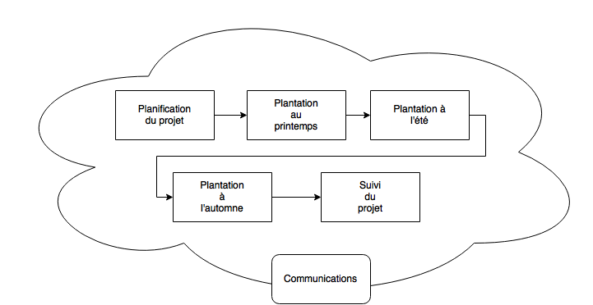
ORGANISATION DU PROJET – GANTT
La planification des délais, des ressources et des coûts a été définie dans le diagramme de GANTT
GANTT – TABLEAU

Slide 12
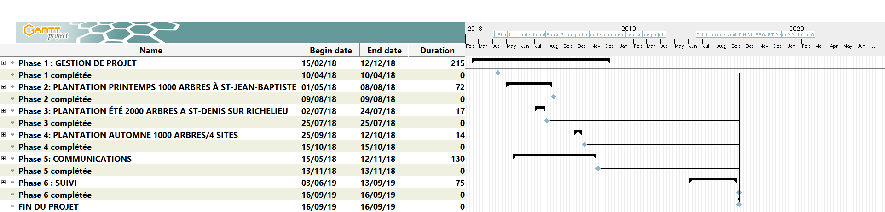
ORGANISATION DU PROJET – Délais (GANTT)
GANTT – TABLEAU

Slide 13
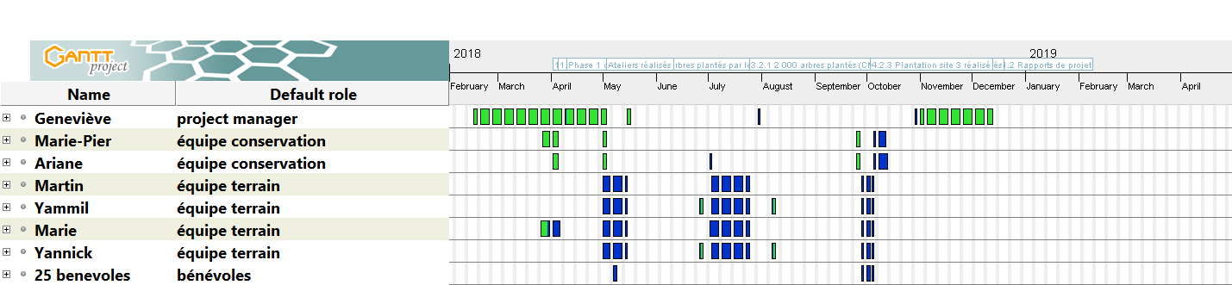
ORGANISATION DU PROJET – Ressources (GANTT)
GANTT – TABLEAU

Slide 14
ORGANISATION DU PROJET – Coûts (GANTT)
Phase | Total | Ressources Humaines | Matériel
1.Gestion de projet | 10,469.60 $ | 6,669.60 $ | 3,800.00 $
2.Plantation printemps | 11,113.50 $ | 10,813.50 $ | 300.00 $
3.Plantation été | 11,088.00 $ | 11,088.00 $ | 0.00 $
4.Plantation automne | 11,347.00 $ | 10,747.00 $ | 600.00 $
5.Communication | 1,617.00 $ | 1,617.00 $ | 0.00 $
6.Suivi | 5,712.00 $ | 5,712.00 $ | 0.00 $
TOTAL | 51,347.10 $ | 46,647.10 $ | 4,700.00 $
GANTT – TABLEAU

Slide 15
ORGANISATION DU PROJET – Approvisionnement
Arbres commandés auprès des pépinières:
Auclair et Frères
Luc. B Auclair
Soleil
Savio
Vert Forêt
La terre et le paillis seront fournis par la Ville de Mont-Saint-Hilaire
Notes:
en fonction de la disponibilité du nombre d’arbres souhaités pour chaque essence choisie

Slide 16
ORGANISATION DU PROJET – Plan de communication
À l’interne (équipe de projet)
Tous les membres de l’équipe de projet rendent des comptes à la responsable, qui assure le lien entre tous
La responsable du projet assure le lien avec les différentes parties prenantes (bailleurs de fonds, écoles et municipalités)
À l’externe (médias)
Pour faire connaître le projet et la RBMSH et célébrer le 40e anniversaire
Faire valoir la contribution des bailleurs de fonds et des partenaires
Sensibiliser le grand public à l’importance des milieux naturels et des arbres urbains

Slide 17
ORGANISATION DU PROJET – Plan de communication
Publication | Date prévue
Chronique – bulletin mensuel de juin | 2018-06-01
Chronique – bulletin mensuel de septembre | 2018-09-01
Chronique – bulletin mensuel de novembre | 2018-11-01
Communiqué de presse pour l’Œil Régional | 2018-11-07
Article – bulletin Horizon (Mont-Saint-Hilaire) | 2018-11-09
Article – Journal La Criée (Saint-Jean-Baptiste) | 2018-11-09
Article – Le Dyonisien (Saint-Denis-sur-Richelieu) | 2018-11-09
Article – Journal Le Patriote (Saint-Charles-sur-Richelieu) | 2018-11-09
Publication sur le site web du Centre de la Nature | 2018-11-12
Publication sur Facebook (Centre de la Nature) | 2018-11-13

Slide 18
ORGANISATION DU PROJET – Plan de gestion des risques
Risque | Probabilité | Incidence | Stratégie
Financement moindre | Élevée | Élevée | Acceptation
Conditions de terrain difficiles | Moyenne | Moyenne | Atténuation
Taux de survie insuffisant | Moyenne | Moyenne | Acceptation
Articles non publiés | Moyenne | Moyenne | Acceptation
Conditions météorologiques | Moyenne | faible | Atténuation
La philosophie au Centre de la Nature…
…Rien n’est impossible, on trouve toujours une solution!

Slide 19
SUIVI DU PROJET
Suivi du contenu et maîtrise de la qualité
Suivi et maîtrise des coûts, des ressources et des délais et gestion des risques
Suivi et maîtrise des communications
Suivi des approvisionnements
Notes:
Vincent; 30 sec

Slide 20
SUIVI DU PROJET – Suivi du contenu et maîtrise de la qualité
Demandes de changement
Documentation
Avancement
Qualité
Notes:
Vincent; 1 min
Suivi des demandes de modification :
Responsable : chargé de projet
Selon le déroulement, les modifications seront documentées, présentés aux bailleurs de fond la conclusion sera documenté.
Suivi de la documentation :
Responsable: chargé de projet, équipe de projet
photos des plantations avant / pendant / après; liste des sortes d’arbres pour chaque site; géoréférencement des arbres dans une application web; activité / atelier avec les bénévoles; sondages par classe; rapport finaux
Suivi de l’avancement et de la qualité:
Responsable : chargé de projet, équipe de projet
Indicateurs : le nombre d’arbres plantés, le nombre d’écoles, de classes et d’élève participant au projet, les commentaires recueillis auprès des participants, le taux de survie des arbres, le nombre de personnes rejointes par les communications (visites site web, nb de membre à qui les bulletins sont envoyés, etc.)
Qualité : expertise du Centre de la Nature

Slide 21
SUIVI DU PROJET – Suivi et maîtrise des coûts, ressources et délais
SDP
Gantt
Rencontres
Notes:
Vincent 1min
Coût et délais :
Responsable: Le chargé de projet
SDP + Gantt; Au moins une fois par semaine, vérifier l’avancement et évaluer tout écart des travaux par rapport aux délais et aux coûts définis initialement.
Délais et ressources:
Rencontres début de projet : avec l’équipe terrain afin de revoir l’échéancier et faire les ajustements en fonction des autres projets et tâches de l’équipe terrain
Recontre 1x / mois : avec l’équipe de projet (conservation et terrain) pour avoir un retour sur l’avancement des travaux, et pour gérer toute demande de changement ou imprévu.
Coût:
Elle aura ainsi l’occasion de surveiller l’impact en terme financier (coût réel vs valeur planifiée) et en termes de de délai (écart acceptable par rapport au planning de référence (Gantt)) de toutes modifications.
Gestion de risque :
Ces outils lui permettront de mettre en place les atténuations possibles si un risque potentiel se réalise ou si une modification au projet s’avèrera nécessaire.
Elle aura alors à jouer sur ses marges de manoeuvre (argent, ressources disponibles, diminution de l’envergure de projet, etc.)

Slide 22
SUIVI DU PROJET – Suivi et maîtrise des communications
Communication à l’interne
Communication avec les partenaires
Bailleurs de fond
Municipalités
Écoles
Médias
Fournisseurs
Notes:
Vincent 1min
Interne:
Responsable : Geneviève
rencontres d’équipe (invitations Outlook, ordre du jour, attribution des tâches, etc.),
un suivi avec les parties prenantes
dates pour la publication d’articles dans les médias dans le calendrier
Microsoft Outlook :échanges par courriel, la planification des rencontres et l’attribution des tâches.
documents (cartes, commandes d’arbres, photos, etc.) : enregistrés serveur du Centre de la Nature pour que tous les employés concernés y aient accès.
informations d’ordre général sur l’avancement du projet : courriel ou via la plateforme Yammer.
Partenaires
Responsable : Geneviève
assurera le lien avec les parties prenantes, notamment les bailleurs de fonds, à qui il faut rendre des comptes.
Avant le dépôt des demandes de financement, des communications téléphoniques ou des échanges par courriels avec les bailleurs de fonds permettent de définir les livrables du projet en fonction des exigences de chacun.
Si des modifications doivent être apportées au contenu du projet, des communications par courriel avec les bailleurs de fonds permettront d’officialiser l’acceptation des modifications, s’assurant de laisser une trace écrite.
En fonction des exigences de chaque bailleur de fonds et de ce qui a établie dans les ententes de financement, un rapport devra être envoyé en fin de projet.
La responsable du projet communiquera en début de projet avec les municipalités afin de déterminer les sites de plantations exactes et de recueillir leurs exigences, notamment quant aux essences d’arbres à choisir.
Une rencontre sur le terrain aura lieu afin de s’assurer que tous sont d’accord sur l’aménagement proposé.
Des photos leurs seront envoyées lorsque le projet sera complété, de même que la mise à jour de l’application web sur les arbres de Mont-Saint-Hilaire.
Des appels téléphoniques permettront d’organiser l’horaire des activités et des plantations avec les écoles.
Suite aux activités de plantations, les professeurs seront sollicités pour faire un retour sur l’activité et envoyer leurs commentaires par courriel.
Médias
Fournisseurs

Slide 23
SUIVI DU PROJET - Approvisionnements
Commandes des arbres
Transport des arbres
Assurance qualité
Demandes de changement
Notes:
Vincent 1min
Les pépinières auprès desquelles les arbres seront commandés sont des fournisseurs réguliers du Centre de la Nature et des ententes sur les coûts des arbres sont déjà en vigueur.
Toutes les commandes sont passées au mois d’avril, afin d’assurer la disponibilité des arbres choisis (essences, quantités et gabarits souhaités).
L’équipe terrain s’occupera d’aller chercher et transporter les arbres jusqu’aux sites de plantations.
Marie, de l’équipe terrain s’assurera régulièrement de l’avance de la commande et de la qualité du produit auprès de notre fournisseur attitré.
Pour assurer la maîtrise des approvisionnements, elle s’assurera de faire l’inspection du produit chez le fournisseur un mois avant la livraison.
Cela permettra de s’assurer de la qualité du produit et de sa conformité au contrat.
En cas de défaut, elle devra en informer le chargé de projet pour s’occuper de gérer les défauts éventuels du produit et de faire approuver les modifications, démarche incluse dans les activités de maîtrise intégrée des modifications.

Slide 24
PLAN DE CLÔTURE DU PROJET
Remise des rapports
Bilan de suivi
Rapport | Date de remise
NAQ/Hydro-Québec Rapport de projet Suivi | Décembre 2018 Décembre 2019
Fondation du Grand Montréal | Février 2019
Fondation TD | Décembre 2018
Notes:
Vincent 30sec
Remise des rapport aux bailleurs de fond = fermeture officielle du projet
Genevieve : assure la qualité du contenu des rapport et qualité de l’information,
Afin d’assurer la qualité des rapports, le chargé s’assurera lors de rencontre en début de chaque phase de bien établir les besoins pour la rédaction des rapports, notamment, la liste des arbres plantés (nombre de chaque essence), le nombre de participants aux activités bénévoles, des photos du site, avant, pendant et après les plantations, etc.
Les informations seront recueillies et compilées à la fin de chaque phase afin de faciliter la rédaction des rapports en fin de projet.

Slide 25
ET POUR LA SUITE…
Attente de réponses de plusieurs bailleurs de fonds
Encore des demandes de financement à envoyer
Les écoles ont été contactées, les arbres commandés et les plantations du mois de mai planifiées
Déjà plusieurs ajouts et modifications au projet …on vise maintenant 10 000 arbres en 2 ans !?

Slide 26
DES QUESTIONS ???

